Slide 1
住房贷款系统展示
组员：徐威、方晓坤、陈劭

Slide 2

1
系统介绍
PPT模板下载：www.1ppt.com/moban/ 行业PPT模板：www.1ppt.com/hangye/
节日PPT模板：www.1ppt.com/jieri/ PPT素材下载：www.1ppt.com/sucai/
PPT背景图片：www.1ppt.com/beijing/ PPT图表下载：www.1ppt.com/tubiao/
优秀PPT下载：www.1ppt.com/xiazai/ PPT教程： www.1ppt.com/powerpoint/
Word教程： www.1ppt.com/word/ Excel教程：www.1ppt.com/excel/
资料下载：www.1ppt.com/ziliao/ PPT课件下载：www.1ppt.com/kejian/
范文下载：www.1ppt.com/fanwen/ 试卷下载：www.1ppt.com/shiti/
教案下载：www.1ppt.com/jiaoan/ PPT论坛：www.1ppt.cn
目录
2
方案
3
技术细节
4
系统展示

Slide 3
第一部分
系统介绍

Slide 4

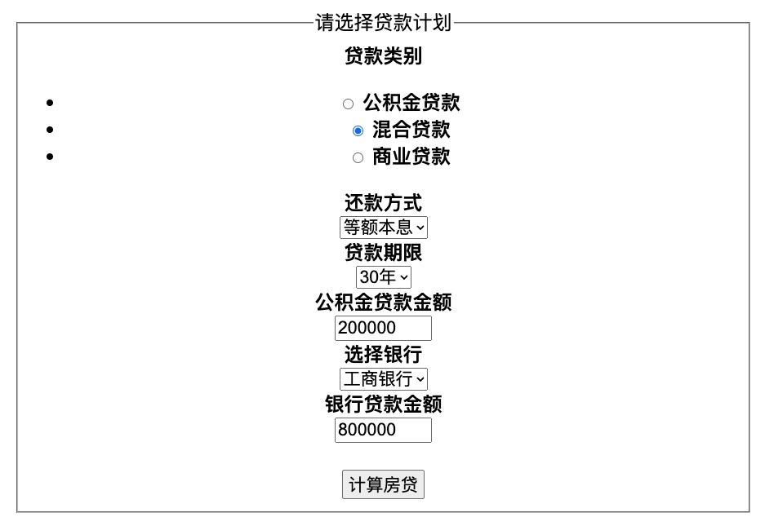
第一部分
系统介绍
基本贷款功能
用户可以自由选择贷款类型、还款方式、还款计划、挑选商业银行等。
1

Slide 5
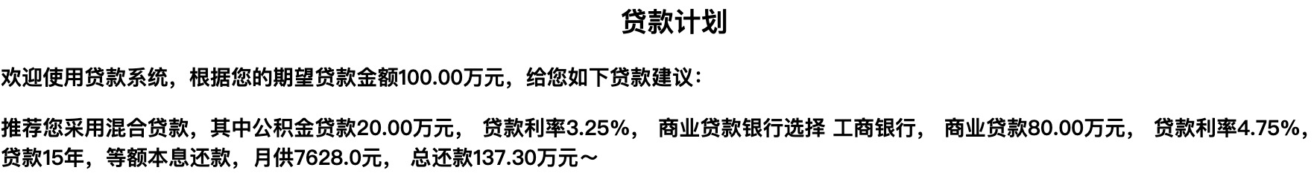
第一部分
系统介绍
贷款推荐功能
用户提交期望的贷款金额，系统会根据用户信息自动推荐最佳贷款计划。
1

Slide 6
第一部分
系统介绍
自动审批功能
用户提交具体的贷款计划，系统会根据用户信息自动进行审批，审批结果供人工审批参考。
人工审批功能
公积金管理方/银行管理方可以人工审批用户提交的贷款计划。
1

Slide 7
第二部分
方案

Slide 8
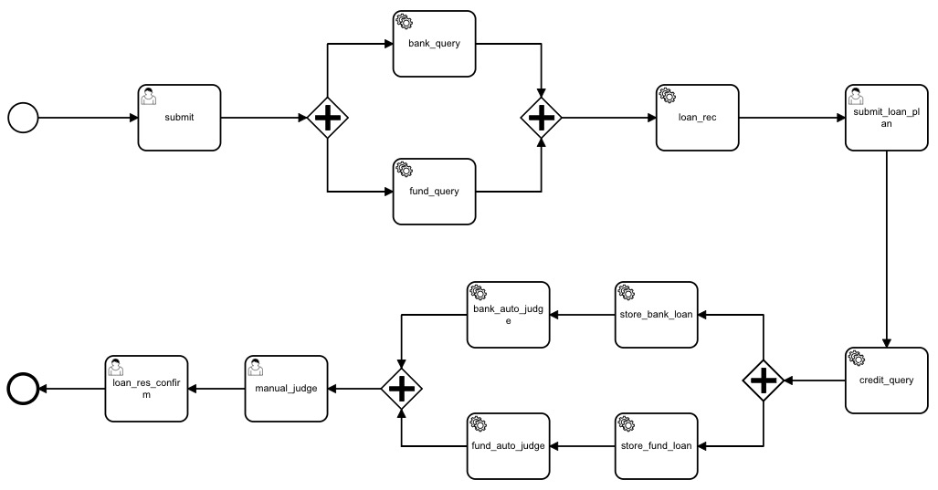
第二部分
方案
BPMN
1

Slide 9
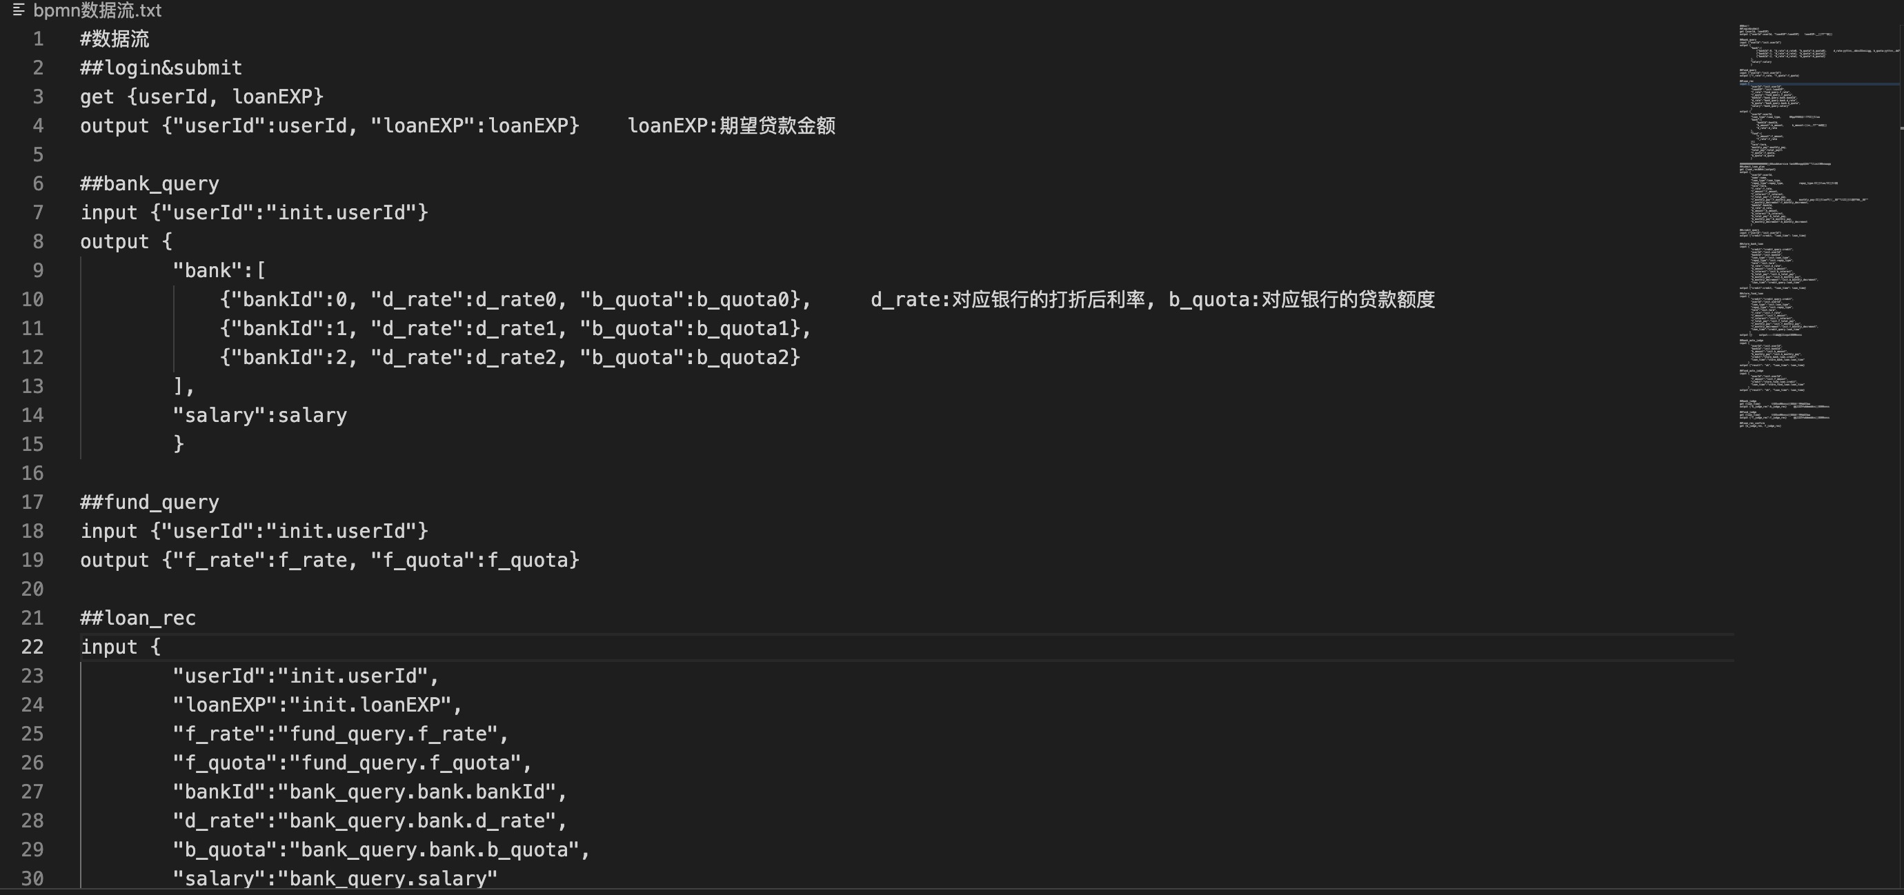
第二部分
方案
BPMN数据流
1

Slide 10
第三部分
技术细节

Slide 11
第三部分
技术细节
微服务
微服务采用python编写，运行后可部署到nacos，没有打包过程。
本地前端
本地前端采用python的flask框架编写，辅以html、css、js。
数据库
数据库采用mysql，并用pymysql库来进行连接。
1

